Slide 1
Visão do e-Saúde para os próximos 5 anos
Pesquisa em Saúde e Gestão do Conhecimento para o SUS
Fabiana Costa
Departamento de Ciência e Tecnologia da Secretaria de Ciência, Tecnologia e Insumos Estratégicos do Ministério da Saúde

Slide 2
Secretaria de Ciência, Tecnologia e Insumos Estratégicos
Formula e implementa políticas nacionais de ciência, tecnologia e inovação em saúde, assistência farmacêutica e fomento à pesquisa, desenvolvimento e inovação na área de saúde.
Coordena a formulação, implementação e avaliação da Política Nacional de Ciência, Tecnologia e Inovação em Saúde (PNCTIS), da Agenda Nacional de Prioridades de Pesquisa em Saúde (ANPPS) e das Pesquisas Estratégicas para o Sistema de Saúde (PESS).
Atua no processo de gestão do conhecimento em Ciência e Tecnologia em Saúde visando à utilização do conhecimento científico e tecnológico em todos os níveis de gestão do SUS.
Departamento de Ciência e Tecnologia
Notes:
Também desenvolve métodos e mecanismos para a análise da viabilidade econômico-sanitária de empreendimentos públicos no Complexo Industrial da Saúde, promove a implementação de parcerias público-privadas no desenvolvimento tecnológico e na produção de produtos estratégicos para o país e coordena o processo de incorporação e desincorporação de tecnologias em saúde no âmbito do SUS

Slide 3
Fomento à pesquisa em Saúde para o SUS
Gestão do Conhecimento para o SUS
Redes
Tradução de conhecimento para tomada de decisão

Slide 4
Ranking dos países que mais evoluíram na produtividade de pesquisa em saúde considerando os quinquênios 2004 – 2008 e 2009 - 2013
 | País | Nº de Publicações
 |  | 2004-2008 | 2009-2013 | % Evolução
1º | China | 73.355 | 199.131 | 171,5
2º | Índia | 33.337 | 62.375 | 87,1
3º | Coréia do Sul | 42.333 | 77.403 | 82,8
4º | Brasil | 39.091 | 68.180 | 74,4
5º | África do Sul | 7.747 | 12.576 | 62,3
6º | Taiwan | 26.676 | 39.810 | 49,2
7º | Austrália | 62.739 | 92.457 | 47,4
8º | Espanha | 57.190 | 82.322 | 43,9
9º | Noruega | 14.502 | 20.799 | 43,4
10º | Holanda | 62.514 | 86.855 | 38,9
11º | México | 10.135 | 13.700 | 35,2
12º | Bélgica | 29.698 | 39.823 | 34,1
13º | Canadá | 96.271 | 124.244 | 29,1
14º | EUA | 723.485 | 845.148 | 16,8
15º | França | 104.025 | 121.398 | 16,7
16º | Rússia | 18.368 | 20.565 | 12,0
17º | Japão | 154.116 | 160.485 | 4,1
O Brasil ocupa lugar de destaque no percentual de aumento no nº de publicações no período 2009-2013 em relação ao período 2004-2008.

Slide 5
Evolução dos investimentos federais em pesquisas em saúde no período de 2006-2013
Total de recursos
R$ 3,2 bilhões
R$ (milhões)
Ano 2006 2007 2008 2009 2010 2011 2012 2013
Fonte: CNPq / Somatório de recursos das áreas de ciências da saúde e biológicas

Slide 6
Demonstrativo do investimento financeiro e do número de projetos contratados pelo Decit/SCTIE no período de 2002 à 2013
R$ (milhões)
Nº de Projetos – 5004
Fonte: Coordenação Geral de Planejamento / Secretaria de Ciência, Tecnologia e Insumos Estratégicos / Ministério da Saúde
Fonte: Pesquisa Saúde/Decit/SCTIE

Slide 7
Rede Brasileira de Avaliação de Tecnologias em Saúde - REBRATS
Objetivo: Promover e disseminar a avaliação de tecnologias (ATS) no Brasil, estabelecendo qualidade e excelência na conexão entre pesquisa, política e gestão direcionada ao acesso e qualidade na atenção da saúde.
Atuação:
Priorização de temas relevantes para o SUS;
Elaboração e padronização de métodos e ATS;
Produção de estudos em ATS;
Capacitação de profissionais;
Disseminação e Informação dos estudos.
Parceiros: MCTI e OPAS
Instituições Participantes: A rede conta com 70 membros, composta por instituições gestoras, Instituições de ensino e pesquisa e Núcleos de Avaliação de Tecnologias em Saúde
Total investido: R$ 24,8 milhões
Coordenação: A REBRATS é coordenada pelo DECIT/SCTIE
Produtos: Foram produzidos pela REBRATS aproximadamente 350 estudos, entre pareceres técnico científicos, revisões sistemáticas, estudos econômicos e outros estudos em ATS.
Perspectivas: Para 2014, estão previstos mais 108 novos produtos.
Notes:
Visão Estratégica: Busca qualidade e excelência entre pesquisa, política e gestão por meio da elaboração de estudos de avaliação de tecnologias em saúde nas fases de incorporação, monitoramento e exclusão de tecnologias
Instituída por portaria em 2011

Slide 8
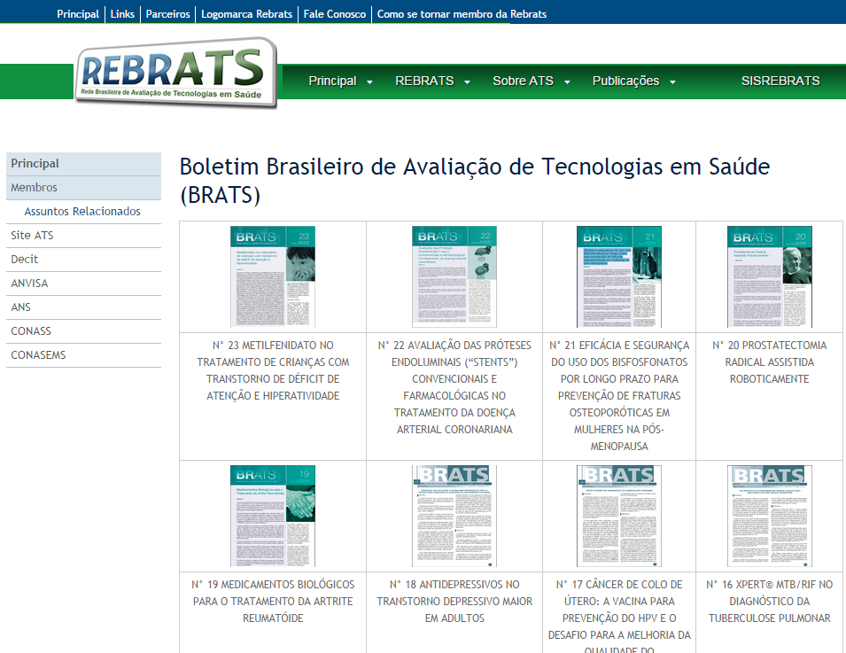
Rede Brasileira de Avaliação de Tecnologias em Saúde - REBRATS www.saude.gov.br/rebrats

Slide 10
Rede para Políticas Informadas por Evidências
Evidence-Informed Policy Network – EVIPNet
Iniciativa inovadora da Organização Mundial da Saúde (OMS) para promover o uso sistemático de evidências na formulação e implantação de políticas de saúde, desde 2004.
Objetivo Geral da Rede EVIPNet
Estabelecer mecanismos para facilitar a
utilização de produção científica na formulação e
implementação de políticas e programas de saúde.
A rede trabalha em nível global, regional e nacional.
Ásia (2005); África (2006); Américas /OPAS (2007); Região do Mediterrâneo Oriental (2009); Europa (2012)
http://global.evipnet.org/
Notes:
A utilização de métodos sistemáticos e transparentes na obtenção e utilização de evidências cientificas no processo de tomada de decisão pode contribuir para melhorar a elaboração, implementação e monitoramento de políticas e programas de saúde

Slide 11
Rede para Políticas Informadas por Evidências EVIPNet Brasil
Objetivos:
Institucionalizar a utilização de conhecimento científico na tomada de decisão no SUS
Induzir a inovação em saúde
Estimular o intercâmbio de experiências
http://brasil.evipnet.org
Notes:
NEVs, regionalização

Slide 12
Estrutura

Slide 13
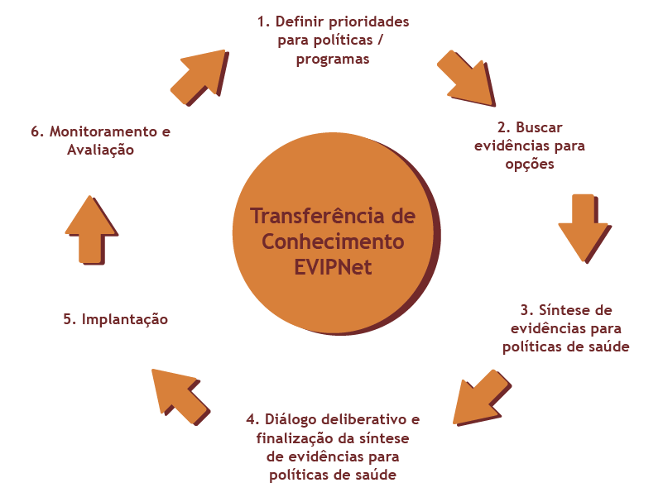
Na prática
Notes:
A EVIPNet trabalha no sentido de promover o uso do conhecimento científico e o desenvolvimento de núcleos e grupos de trabalho nos níveis nacional, estadual e municipal para aumentar o uso de evidências científicas no SUS

Slide 14
Sínteses para políticas informada por evidências (Evidence brief por policy ou Policy brief)
Mortalidade perinatal – revisada e ampliada
estimulando o uso de evidências científicas na tomada de decisão
Mortalidade Materna e Near Miss

Slide 15
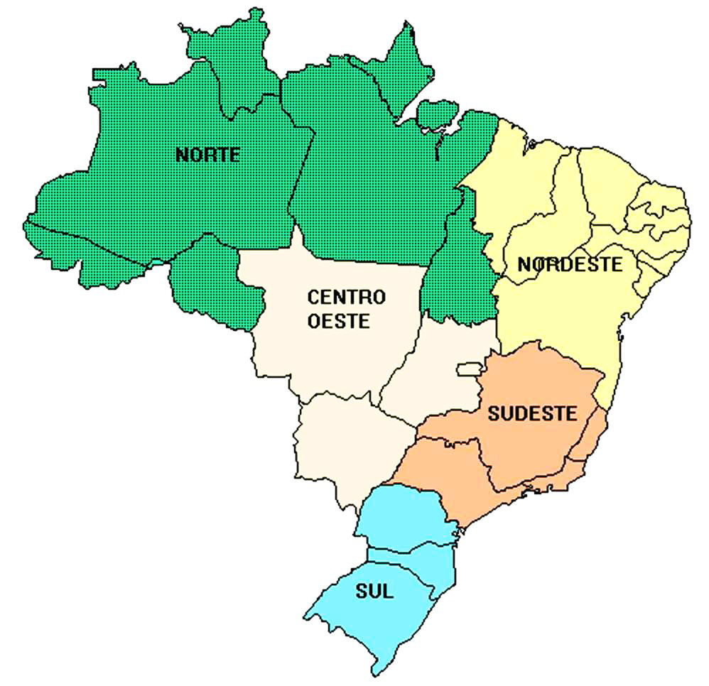
Núcleos de Evidência (NEv)
Implantados:
Sobral (SMS)
Recife (SMS)
Brasília (SES/DF)
Belo Horizonte (SES e UFMG)
Rio de Janeiro (INC)
São Paulo (SES)
Em Andamento:
Rio de Janeiro
Salvador
Curitiba
Florianópolis
Fortaleza
Porto Alegre
João Pessoa
Goiânia
Inativo:
Piripiri

Slide 16
Chamada pública
Fomento a projetos para políticas informadas por evidências para o fortalecimento do SUS no âmbito da Rede para Políticas Informadas por Evidências (EVIPNet)
viabilizar a promoção, a inovação e a disseminação do conhecimento científico e de tecnologias que apresentem impacto para a solução de problemas de saúde, em consonância com a Política Nacional de Ciência, Tecnologia e Inovação em Saúde (PNCTIS)
Submissão de projetos até 17 de novembro
Fomento de R$ 400 mil
http://portal2.saude.gov.br/sisct/

Slide 17
Pesquisa e Gestão do Conhecimento no E-Saúde para os próximos 5 anos
Colaborar no uso da Evidência na tomada de decisão do gestor
Consolidação do fomento à pesquisa
Otimização de recursos

Slide 18
Fabiana Costa
61 3410 4145 / fabiana.costa@saude.gov.br

